Slide 1
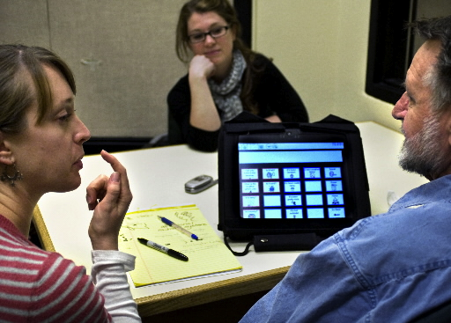
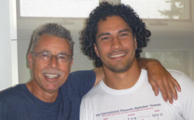
Lunes 5:45 MBH 303
Clínica de
pronunciación
2
Dirigida por:
Armin
Joseph

Slide 2
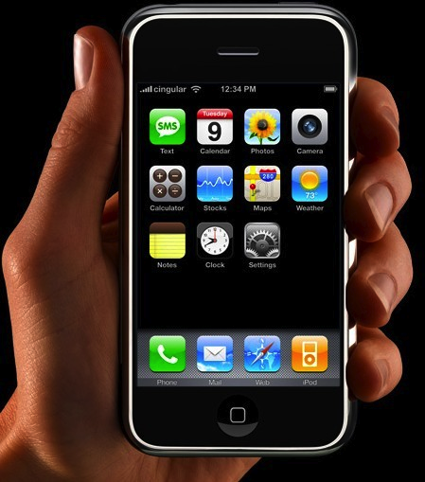
Gracias por apagar
celular

Slide 3
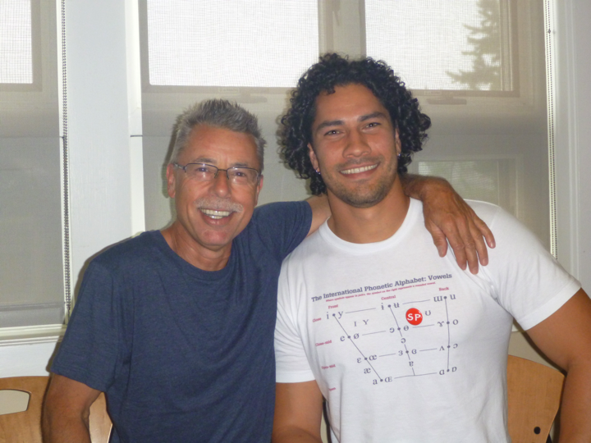
Clínica de
pronunciación
¡Bienvenidos!
Armin
Joseph ("bilingüe"

Slide 4
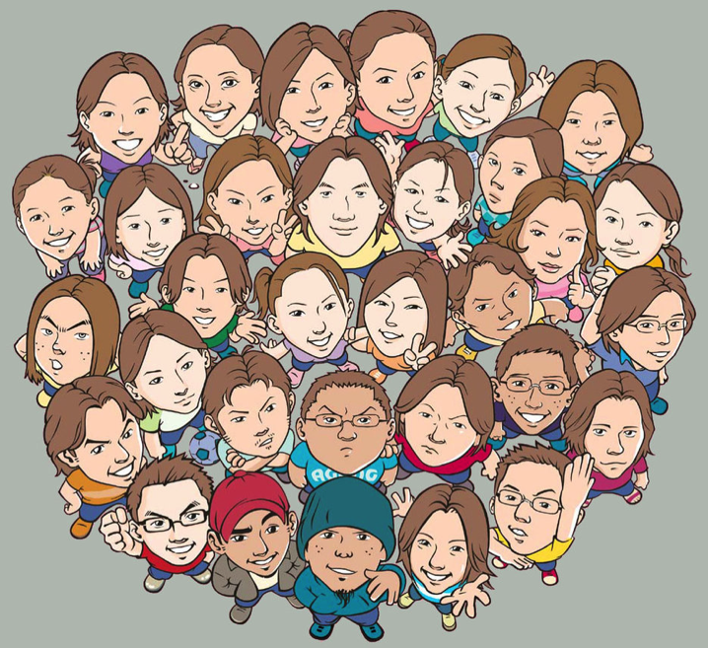
¡Saluda
a un vecino!

Slide 5
Joseph
Universidad
de Arizona
Joseph

Slide 6
Clínica de
pronunciación
Meta
'Goals'
Nuevamente …

Slide 7
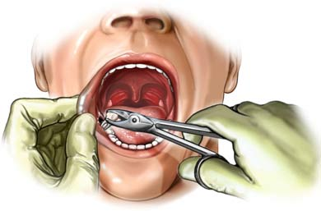

Sacar el
ACENTO EXTRANJERO

Slide 8
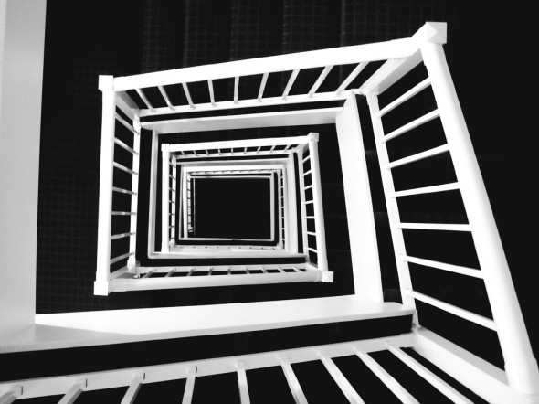
mi
español
Progreso
individual

Slide 9

PREGUNTAS

Slide 10
Sacar el
ACENTO EXTRANJERO
¡Hola, chica bonita!

Slide 12
Sacar el
ACENTO EXTRANJERO
REPASO

Slide 13


¡Hola, chica bonita!

Slide 14
Sacar el
ACENTO EXTRANJERO
Explique …

Slide 15
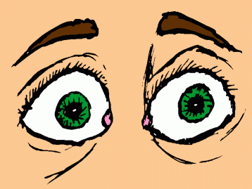
Enemigo #1 …
[ǝ]
¿Qué es una schwa?
La schwa

Slide 16

= sonido
INACENTUADO
('unstressed')

Slide 17
a book

Slide 18
the book

Slide 19
inglés
Anita
español

Slide 20
¡Evite
la schwa!
Anita es una
chica bonita.
español

Slide 21
PREGUNTAS

Slide 23
fama
musa
tina
mira
chupa
Mayra
misa
besa
diga
tuya habla
Málaga

Slide 24
sílaba
público
termina
suplico
tercera
directo
comida
catorce
describa
médico
camina
sincero
lágrima
castillo

Slide 25
divertido
fantástico
últimamente
república
María

Slide 26
El gran reto (“challenge”):
¿sabe Ud articular la palabra siguiente sin acento? (difícil aún para nativos bilingües)
polic í a
¡Ojo!
¡No lleva el acento aquí!
acento
(stress)
schwa!
police
inglés

Slide 27
¿Sabe Ud articular este dicho sin acento?
Cortesía de boca, mucho vale y poco cuesta.
¡Evite la schwa!

Slide 28
Otro reto (“challenge”):
¿sabe Ud. articular esta palabra
sin acento?

Slide 29
PREGUNTAS

Slide 31
Segunda Parte
/ p, t, k /
pasta tabla kilo

Slide 32
Enemigo #2 …
p^{h}
p^{h}ap^{h}el
La aspiración

Slide 33
p, t, k
inglés
paper
click 3x
table
kill
Usar papel
para demostrar

Slide 34
p, t, k
inglés
/p^{h}, t^{h}, k^{h}/
Usar papel
para demostrar

Slide 35
Aspiración
Explosión
inglés
paper
people
plot

Slide 36
SIN
Aspiración
Explosión
español
papel
padre
pasta

Slide 37
SIN
Aspiración
Explosión
español
tabla
tasa
té

Slide 38
inglés vs.
español
COMPARE
inglés
tea
español
té

Slide 39
inglés vs.
español
COMPARE
inglés
table
español
tabla

Slide 40
español
COMPARE
inglés
too
español
tú

Slide 41
español
kilo
/k/
queso
casa

Slide 42
caca
/k/

Slide 43
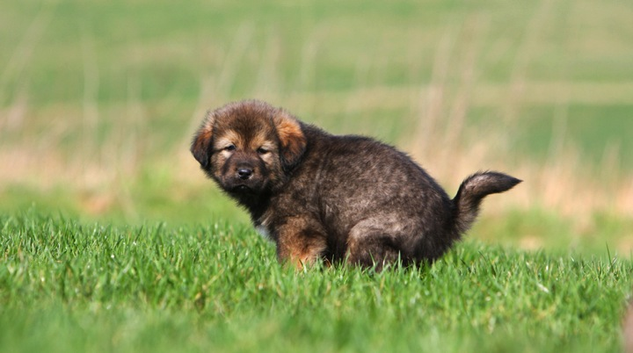
¡No aspire!
El perro
caga caca
/p+k/

Slide 44
¡No aspire!
Tú tío Teodoro
camina como
Pedro Pérez
/p,t,k/

Slide 45

Solución
¿Todavía
aspira?

Slide 46
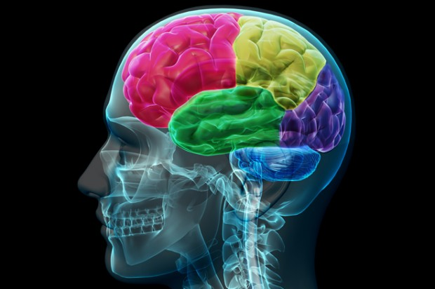

Slide 47
p > bb
t > dd
k > gg

Slide 48
p > bb
p asta =
bbasta

Slide 49
t > dd
t abla =
ddabla

Slide 50
k > gg
k asa =
ggasa

Slide 51
O sea:
click 3x
p > bb
t > dd
k > gg

Slide 52
¡No aspire!
Tu tío Teodoro
camina como
Pedro Pérez
DDu ddío ddeodoro
ggamina ggomo
BBedro BBérez

Slide 53
p = bb
papa frita =
bbabba fridda

Slide 55
¡Practique!
Pito
Pérez
puso
el papel
en el pupitre

Slide 56
¡Practique!
Pídele a Paco un poco de pan.

Slide 57
¡Practique!
Mi tío Teodoro tiene tantos tipos de trajes como tú.

Slide 58
¡Practique!
1. Pito Pérez puso el papel en el pupitre.
2. Pídele a Paco un poco de pan.
3. ¿Puedes poner el programa para el público?
4. Pronto pasa el portero para apuntar la puerta apropiada.
5. Mi tío Teodoro tiene tantos tipos de trajes como tú.

Slide 60
Clínica de
pronunciación
¡Gracias
por su asistencia!

